Slide 1

Algoritmos
Conceptualización, representación y codificación

Slide 2

Contenido
Lógica y Algoritmos
Algoritmos Informales
Algoritmos Computacionales
Variables
Estructuras
Conceptualización, representación y codificación

Slide 3


Programación vs Lógica de Programación
Programación: Involucra el conocimiento de técnicas e instrucciones de un determinado lenguaje a través de las cuales se nos hace sencillo lograr que el computador obtenga unos resultados mucho más rápido que nosotros.
Lógica de Programación: Conceptos que nos permiten diseñar, en términos generales, la solución a problemas que pueden llegar a ser implementados a través de un computador.

Slide 4
Lógica de Programación
No exige ningún conocimiento previo de computadores ni de tecnología en general.
Tampoco exige la presencia de algún lenguaje de programación específico.
Dominar un lenguaje de programación, sólo después que usted maneje bien los conceptos de lógica de programación, le permitirá implementar y ver convertida en realidad las soluciones lógicas a sus objetivos.

Slide 5
Lógica de Programación
Con los elementos conceptuales de la lógica de programación es posible:
Resolver cualquier problema o alcanzar cualquier objetivo que pueda ser ejecutado a través de computadoras.
No solamente cualquier objetivo computacional, si no que también bajo cualquier lenguaje de programación.

Slide 6
Lógica de Programación
“Buscar soluciones muy lógicas utilizando unos conceptos muy sencillos”
“La lógica de programación es la unión de muchos (pero muchos) conceptos sencillos para el diseño de soluciones muy (pero muy) lógicas”
Ph.D. Omar Iván Trejos Buriticá

Slide 7




Lógica (Algunas Definiciones)
Su concepto es claro (obvio, tal vez), pero es difícil de definir:
Diccionario: Lógica, es la rama del conocimiento que nos permite determinar que algo está aprobado por la razón como bien deducido o bien pensado.
Definición Matemática: Ciencia que estudia la estructura, fundamentos y uso de las expresiones del conocimiento humano.
Definición Informal: Serie coherente de ideas y razonamientos.

Slide 8
Lógica
“Forma más OBVIA y más FÁCIL de hacer algo.”
Ph.D. Omar Iván Trejos Buriticá

Slide 9
Metodología Para Solucionar un Problema
Problema -> Encontrar una solución
Existe un camino estructural para resolver cualquier problema (en términos generales)
Dependiendo del problema, se detallan los pasos para alcanzar la solución del mismo

Slide 10

Metodología Para Solucionar un Problema
1. Objetivo
Conocer muy bien cuál es el problema
El problema entonces se tomará como el Objetivo
Beneficios de identificar el Objetivo:
Tener claro el objetivo nos permite saber hacia dónde vamos.
Tener claro el objetivo nos permite saber hasta dónde debemos llegar (delimitar).

Slide 11
Metodología Para Solucionar un Problema
2. Algoritmo
Conjunto de pasos secuenciales y ordenados que permiten lograr un objetivo.
Secuenciales significa que deben ser ejecutados uno después de otro y que sean pasos ordenados, quiere decir que deben llevar un orden cuasi-obligatorio (u obligatorio en la mayoría de los casos).

Slide 12
Ejemplo Algoritmo
Desarrollar un algoritmo que nos permita adquirir el libro “El Coronel no tiene quien le escriba” de Gabriel García Márquez.
1. Objetivo
2. Algoritmo

Slide 13
Ejemplo Algoritmo
1. Objetivo
Adquirir el libro “El Coronel no tiene quien le escriba” de Gabriel García Márquez.
Mucha atención al objetivo! Solamente es adquirirlo, en ningún momento el objetivo es leerlo o resumirlo ni nada, solamente adquirirlo.

Slide 14
Ejemplo Algoritmo
2. Algoritmo
Salimos del lugar en donde estemos y nos dirigimos hacia una librería. En caso de que ya estemos en una pues sencillamente solicitamos si tienen el libro, si lo tienen lo adquirimos y si no lo tienen vamos a otra librería en donde repetimos el proceso.

Slide 15
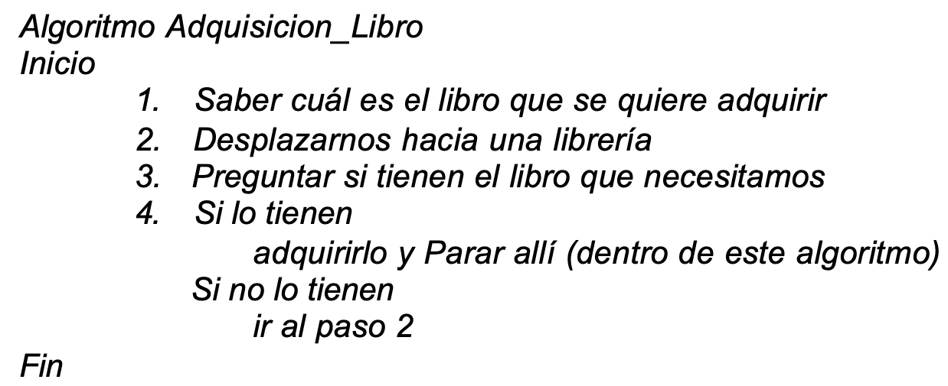
Generalización del Algoritmo

Slide 16

Observaciones Generales del Algoritmo
Casi todas las líneas van numeradas, pero no todas.
En la línea 1 se debe cumplir esa orden para poder continuar con el resto del algoritmo, porque se asume en algoritmo que no sólo se pasa por encima de las líneas sino que se realizan las tareas allí indicadas.
Si realizamos todos los pasos que indica este algoritmo, podremos obtener el libro que sea porque la connotación de éste es absolutamente genérico sin restricciones, ya que en ningún momento se está diciendo que nos desplacemos hacia una librería que quede en la ciudad.

Slide 17
Observaciones Generales del Algoritmo
Si luego de recorrer todas las librerías de todos los países de todo el mundo vimos que no pudimos conseguir el libro entonces podemos obtener dos conclusiones: Una es que el libro que buscábamos no lo tiene ninguna librería porque está agotado y la otra es que el libro es posible que nunca haya existido.
Si probamos este ejemplo con el libro en mención (o sea El Coronel no tiene quien le escriba) tendremos un alto porcentaje de seguridad de que lo conseguimos a menos que esté agotado...

Slide 18
Puesta en Marcha del Algoritmo
3. La Prueba
Simular el funcionamiento del mismo.
Busca verificar que los pasos alcancen el Objetivo.
Si no se alcanza el objetivo, debe reformularse hasta que los pasos lleven a la meta delimitada.

Slide 19
Clasificación Algoritmos
Algoritmos
Informales
Computacionales

Slide 20
Clasificación Algoritmos
Algoritmos
Informales
Computacionales

Slide 21
Algoritmos
Algoritmos Computacionales

Slide 22
Algoritmos Computacionales
Algoritmos que deben ser preferiblemente implementados en un computador para aprovechar su velocidad de procesamiento.
Ejemplo: algoritmo que genere los primeros 100 números primos.
El computador lo puede hacer más rápido y sin errores si el algoritmo es construído correctamente.

Slide 23

Pasos para construir un Algoritmo Computacional
Posterior a la conceptualización (solución o algoritmo informal):
Transcripción
Digitación
Compilación
Ejecución o Puesta en Marcha
Verificación de Resultados

Slide 24

Pasos para construir un Algoritmo Computacional
1. Transcripción
Traducción de un algoritmo con la ortografía (reglas sintácticas) de un Lenguaje de Programación.
Busca verificar que los pasos alcancen el Objetivo.
Un programa es un algoritmo computacional escrito bajo las reglas de un Lenguaje de Programación.

Slide 25
Pasos para construir un Algoritmo Computacional
2. Digitación
Escribir en el computador el programa que ha sido escrito en el papel.
Un programa no es más que un texto escrito bajo las reglas sintácticas de un lenguaje de programación.
Se recomienda escribir el programa en papel para mejorar la implementación del algoritmo.

Slide 26
Pasos para construir un Algoritmo Computacional
3. Compilación
Es el proceso a través del cual el computador revisa que el programa que hemos digitado se ajuste a las reglas sintácticas de un determinado Lenguaje de Programación
El Compilador (programa) realiza este proceso.
El Compilador busca Errores de Sintaxis y Errores de Precaución.

Slide 27
Pasos para construir un Algoritmo Computacional
4. Puesta en Marcha
Cuando no hay Errores de Sintaxis y Errores de Precaución, se procede a “correr” el programa, es decir, que el computador lo ejecute (siga las instrucciones).
En esta etapa, debería alcanzarse el objetivo trazado inicialmente al diseñar el algoritmo

Slide 28
Pasos para construir un Algoritmo Computacional
5. Verificación de Resultados
Consecución del objetivo.
Si no se consigue el objetivo fue porque:
No teníamos claro el objetivo y fallamos en todo el proceso
No realizamos bien la prueba de escritorio y nos la saltamos creyendo que el algoritmo estaba bien
No conocíamos bien las reglas sintácticas del lenguaje utilizado

Slide 29
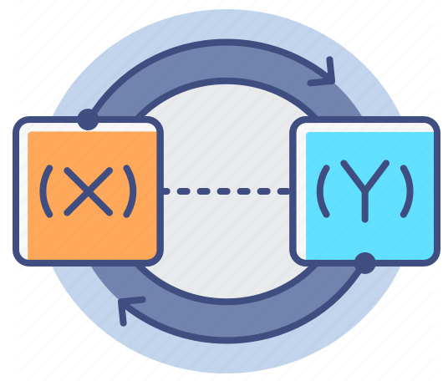
Variables, Algoritmo y Sistema
Algoritmo: Serie de pasos lógicos para alcanzar un objetivo, la solución a un problema.
Las variables representarán el punto del que se parte para alcanzar el objetivo, y los pasos del algoritmo son las acciones que modificarán el estado de estas.
El estado final de las variables contiene la solución u objetivo que queremos alcanzar.

Slide 30

Variables, Algoritmo y Sistema
De una manera más amplia, un algoritmo puede verse entonces como un sistema.
Sistema: Información almacenada/representada en unas variables, son transformadas para ofrecer unas salidas (objetivo).

Slide 31
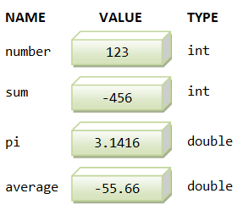
Variables
Un campo de memoria que se reserva con un nombre al que se le puede cambiar su contenido cuantas veces sea necesario.
Una variable tiene entonces un nombre, y almacena un valor de un tipo de dato específico.

Slide 32
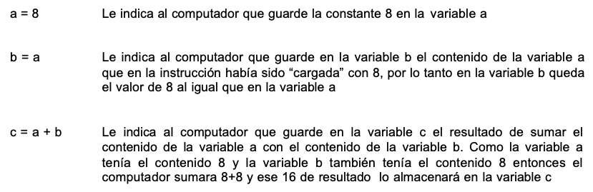
Asignando Valores a Variables

Slide 33
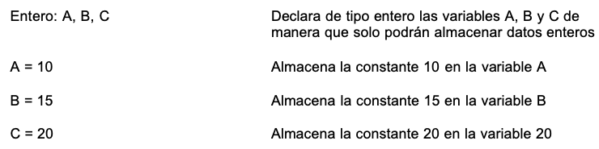
Ejemplo Instrucciones - Variables

Slide 34
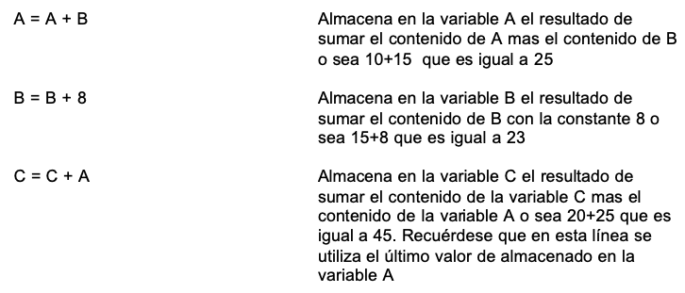
Ejemplo Instrucciones - Variables

Slide 35
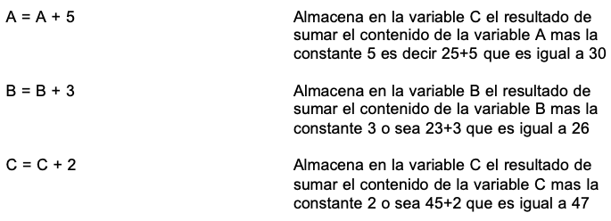
Ejemplo Instrucciones - Variables

Slide 36
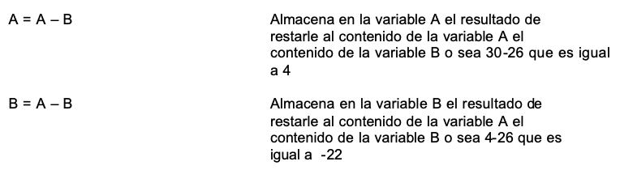
Ejemplo Instrucciones - Variables

Slide 37
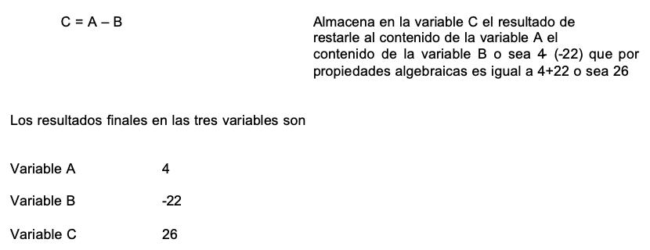
Ejemplo Instrucciones - Variables

Slide 38
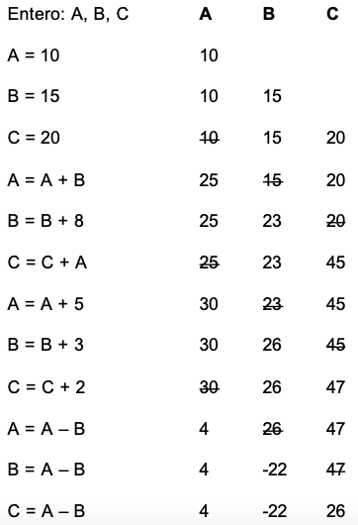
Ejemplo Instrucciones - Variables

Slide 39
Clasificación Algoritmos
Algoritmos
Informales
Computacionales

Slide 40
Esquema
Esquema que nos permite representar de manera simplificada alguna idea, y que bajo condiciones normales, es constante.
Se acota o delimita la Lógica Algorítmica para estandarizar la representación de los algoritmos.
Hablar un mismo idioma (o por lo menos similar).

Slide 41
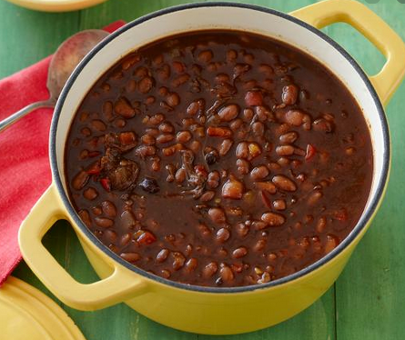
Situaciones
¿Con cuántos algoritmos las señoras de la casa pueden preparar los fríjoles?

Slide 42

Situaciones
¿Cuántas personas ve usted cerca que lleven puesta una camisa y un pantalón exactamente igual al suyo?

Slide 43

Variabilidad
La concepción de un algoritmo varía desde su lógica hasta su aspecto técnico.
¿Qué pasaba si una persona concebía un algoritmo computacional en unas condiciones lógicas que prácticamente solo ella la entendiera?
A nivel informal la variabilidad diversifica y genera nuevo conocimiento.

Slide 44

Objetivo Representación
Al estandarizar: Un programa desarrollado por una persona sea fácilmente entendible por cualquier otra.
Podemos llegar a encontrarnos con programas tan confusos que solo llegarían a ser entendibles por su creador.

Slide 45

Objetivo Representación
“Uniformar” la lógica para desarrollar algoritmos computacionales.
Lógicas diferentes, expresadas en el mismo “idioma”.

Slide 46
Consideraciones Algorítmicas – Pensamiento Humano
Algoritmo Informal -> Algoritmo Computacional
Se identifican 3 estructuras básicas:
Secuencia
Decisión
Ciclos

Slide 47

Consideraciones Algorítmicas – Pensamiento Humano
1. Secuencia

Slide 48
Consideraciones Algorítmicas – Pensamiento Humano
1. Secuencia
Permanentemente estamos inmersos en esta estructura.
Primero planeamos cada secuencia de acciones (consciente o inconscientemente) antes de ejecutarlas.
Cada una de las cosas que hacemos diariamente son secuencias de acciones que hemos planeado para poder alcanzar objetivos.

Slide 49


Consideraciones Algorítmicas – Pensamiento Humano
2. Decisión

Slide 50
Consideraciones Algorítmicas – Pensamiento Humano
2. Decisión
Posibles variantes en las secuencias, planes diferentes (pueden implicar ventajas y desventajas).
La decisión se da siempre que usted tenga que escoger de entre, por lo menos, dos caminos lógicos.

Slide 51

Consideraciones Algorítmicas – Pensamiento Humano
3. Ciclos

Slide 52
Consideraciones Algorítmicas – Pensamiento Humano
3. Ciclos
Se requiere realizar las secuencias más de una vez.
Se requiere tomar decisiones más de una vez.
Estructura que nos permite repetir una o varias acciones una cantidad definida de veces.

Slide 53
Consideraciones Algorítmicas – Pensamiento Humano
1. Secuencia Acciones
2. Decisión
3. Ciclos
Tomar una decisión depende de una determinada condición y que repetir un conjunto de acciones depende de que se cumpla o se deje de cumplir igualmente una condición.

Slide 54

Estructuras Básicas: Expresión Técnica
Patrones técnicos que permitan describir las ideas lógicas de una manera uniforme.
Se han desarrollado unos esquemas que nos van a permitir escribir las estructuras mencionadas anteriormente.

Slide 55

Secuencias de Órdenes
Para escribir una secuencia de órdenes o acciones todo lo que tiene que hacer es colocar una nueva orden o una nueva acción después de la última que haya colocado.
La secuencialidad y la ordinalidad expresa el orden lógico en el que se deben ejecutar las acciones.

Slide 56

Secuencias de Órdenes Ejemplo 1
Desarrollar un algoritmo que nos permita asomarnos a la ventana, pero vamos a asumir que la ventana a donde nos queremos asomar ya está abierta y que no estamos muy distantes de la ventana.

Slide 57
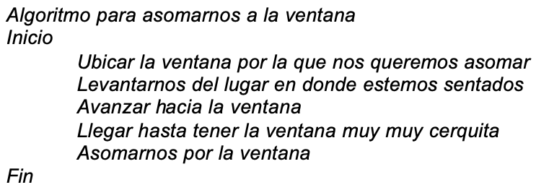
Secuencias de Órdenes Ejemplo 1

Slide 58

Secuencias de Órdenes Ejemplo 2
Realizar un algoritmo para colocarnos una camisa (asumimos que la camisa está en nuestro ropero doblada y abrochada).

Slide 59
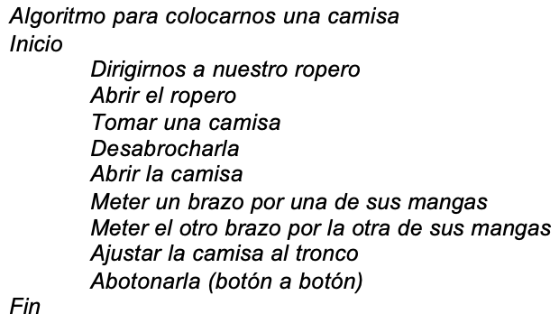
Secuencias de Órdenes Ejemplo 2

Slide 60

Secuencias de Órdenes Observaciones
En cuestión de algoritmos el orden de los factores sí altera el resultado.
La secuencia parece trivial, sin embargo, los errores en secuencia suelen ser difíciles de detectar al depurar un algoritmo codificado en un lenguaje de programación.

Slide 61

Las Decisiones
Siempre que tengamos que utilizar la estructura de Decisiones vamos a depender de una condición.
La condición es la que nos permite que podamos decidir cuál es el camino lógico correcto a tomar.

Slide 62
Las Decisiones Ejemplo 1
Mismo algoritmo para asomarnos a una ventana, pero esta vez no le vamos a colocar las condiciones de que estamos cerca de la ventana y de que ésta está abierta.
Para ello vamos a incorporar una línea de decisión que nos permitan tener un algoritmo más genérico y que nos permita lograr mejor el objetivo.

Slide 63
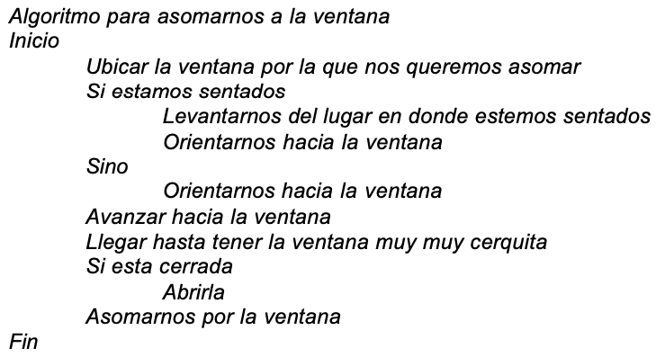
Las Decisiones Ejemplo 1

Slide 64
Las Decisiones Ejemplo 1 - Observaciones
El algoritmo ahora tiene unas condiciones que le permiten ser una secuencia de acciones más racional.
El algoritmo se convierte en algo más depurado y mucho más aproximado a la realidad.

Slide 65
Las Decisiones Ejemplo 1 - Observaciones
Las palabras Si que aparecen son exclusivamente condicionales y no afirmativas como pudiera pensarse en algunos casos.
Después de cada Si condicional va una condición que es la que permite que se haga una cosa u otra. La condición regula las acciones que vienen después y que dependen del Si condicional inicial.

Slide 66
Las Decisiones Ejemplo 1 - Observaciones
Puede usted notar que una decisión completa involucra
Una pregunta que evalúa una condición
Un conjunto de acciones a realizar en caso de que la condición sea verdadera
Un conjunto de acciones a realizar en caso de que la condición sea falsa
No siempre que exista un condicional Si debe existir un Sino asociado a él. Siempre que exista un Sino es porque está asociado a un Si condicional determinado.

Slide 67
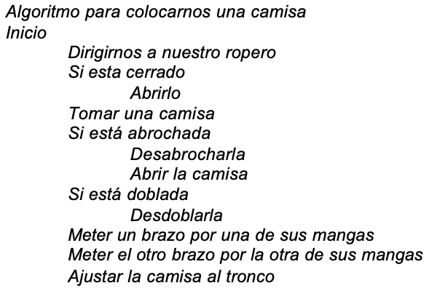
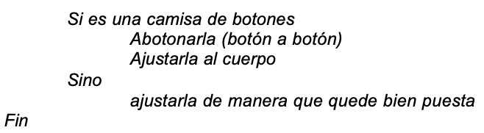
Las Decisiones Ejemplo 2

Slide 68

Los Ciclos Ejemplo 1
Usted es un supervisor de una fábrica y que cada media hora, a lo largo de todo el día, debe estar vigilando determinada acción a través de una ventana.
El algoritmo para cumplir su objetivo que es el de Vigilar (como supervisor de la fábrica) parte de una unidad muy sencilla y es Asomarse por una ventana.

Slide 69
Los Ciclos Ejemplo 1
Usted tendrá que asomarse por una ventana mientras no termine el día cada media hora y durante el tiempo que usted no esté asomado lo que tiene que hacer es seguir en su puesto de trabajo.
De esta forma, y partiendo de lo que ya tenemos, usted podrá estructurar un algoritmo más o menos de la siguiente manera.

Slide 70
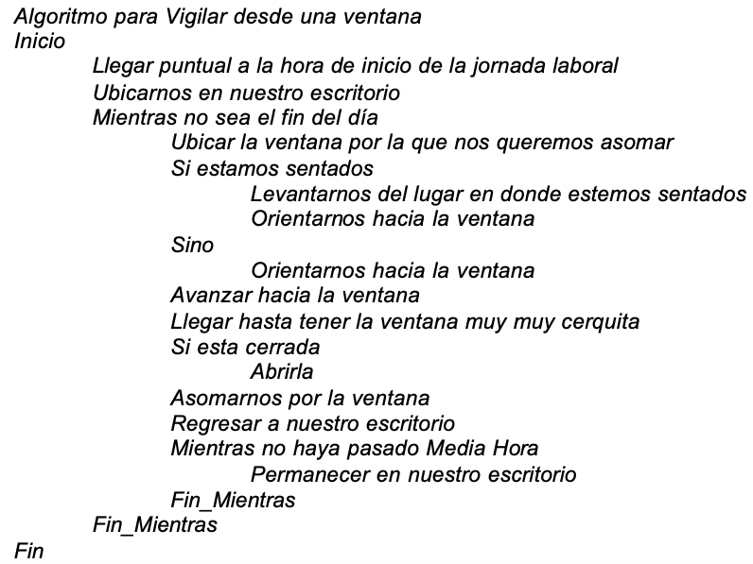
Los Ciclos Ejemplo 1

Slide 71
Los Ciclos Ejemplo 1 Observaciones
La palabra Mientras establece en relación con una condición el inicio de un conjunto de acciones que se repiten precisamente Mientras esa condición lo permita.
Todo Mientras (por efectos de clarificación del algoritmo) debe tener un finalizador que indique hasta donde llega el bloque de acciones que debemos repetir.

Slide 72
Los Ciclos Ejemplo 1 Observaciones
La indentación o lo que corrientemente se conoce como el “Sangrado” del texto es decir el hecho de que algunas acciones estén mas adentro de la hoja que otras, representa que existen bloques de acciones que tienen una característica.
Cada ciclo de acciones que se inicie con Mientras deberá tener un Fin_Mientras asociado y a su vez cada Fin_Mientras deberá finalizar uno y sólo un ciclo iniciado con Mientras.

Slide 73
Los Ciclos Ejemplo 1 Observaciones
Acerca del Sangrado:
Las acciones contenidas entre el Inicio y el Fin indican que son las acciones que conforman el algoritmo en mención.
Las acciones comprendidas entre Mientras no sea Fin del día y su correspondiente Fin_Mientras son el conjunto o bloque que se debe repetir (o iterar) precisamente mientras la condición sea Verdadera o sea Mientras no sea fin del día.
La acción comprendida entre Mientras no haya pasado Media Hora y su correspondiente Fin_Mientras es la acción que se deberá realizar hasta cuando se complete media hora.

Slide 74
Algoritmos
Representación: Diagramas de Flujo

Slide 75
Diagramas de Flujo
Símbolos que nos permiten expresar de manera gráfica las secuencias, estructuras de decisión y ciclos para alcanzar un objetivo.
Al expresar visualmente la lógica del algoritmo, suele ser más fácil de comprender.
Los símbolos para representar un algoritmo siguen un estándar más o menos flexible.

Slide 76

Diagramas de Flujo
Existen muchas herramientas para construir este tipo de representaciones de nuestros algoritmos.
Algunas generan código automáticamente.
Se recomienda la siguiente herramienta gratuita: yED Graph Editor
Sección Flowchart dentro de esta aplicación

Slide 77
Diagramas de Flujo
Enlace versión online yED Graph Editor: https://www.yworks.com/yed-live/
Sitio de descargas yED Graph Editor: https://www.yworks.com/products/yed/download#download
Seleccionar la descarga correspondiente al sistema operativo (Windows, MacOS o Linux)

Slide 78
Diagramas de Flujo - Proceso
Un rectángulo representa un proceso, que no es más que una acción o una orden a ejecutarse de manera clara y concreta.
Un ejemplo típico de proceso es: la asignación de un valor a una variable.

Slide 79
Diagramas de Flujo - Decisión
Este símbolo nos permite representar una Decisión.
En su interior podemos escribir la condición, de la cual depende la decisión, y por sus extremos derecho (o izquierdo) e inferior, se pueden colocar las salidas para los casos en que la condición sea Falsa o sea Verdadera.

Slide 80
Diagramas de Flujo - Decisión Ejemplos

Slide 81
Diagramas de Flujo - Entradas o Salidas
Este símbolo nos permite expresar un proceso de entrada o salida, teniendo en cuenta que una entrada en un algoritmo se concibe como el proceso a través del cual se recibe información y una salida es el proceso a través del cual se entrega información.

Slide 82
Diagramas de Flujo - Escritura o Salida
Este símbolo permite representar la escritura en un dispositivo o periférico de un resultado, o lo que técnicamente se conoce como una salida (output).

Slide 83
Diagramas de Flujo - Inicio o Finalización
Estos símbolos representan el Inicio ó el Fin de un Algoritmo (solución).
Todo lo que se tiene que hacer es escribir la palabra Inicio o Fin y ubicarlo apropiadamente dentro del Diagrama de Flujo.

Slide 84
Diagramas de Flujo - Inicio o Finalización
Estos símbolos representan una entrada de datos utilizando el teclado del computador.
Todo lo que tenemos que escribir en su interior es el nombre de la variable (o las variables) en donde queremos que se almacene el dato que entra por el teclado.

Slide 85
Diagramas de Flujo - Conectores Diagramas
Nos permiten representar la continuación de un Diagrama de Flujo cuando éste es tan largo que no cabe en una sola hoja.

Slide 86
Diagramas de Flujo - Flechas (Flujos)
Las flechas son los símbolos que nos van a permitir representar la forma de conexión entre los demás símbolos determinando igualmente el Flujo de ejecución o realización de acciones.

Slide 87
Ejemplo Previo
Un algoritmo que nos permitiera Vigilar una empresa desde una ventana asomándonos cada media hora por ella.

Slide 88
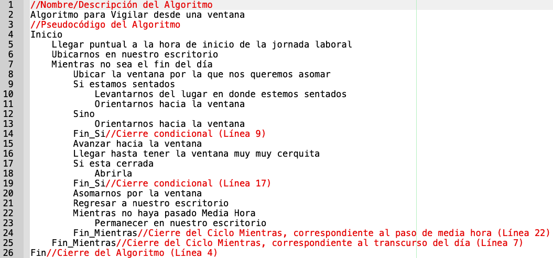
Ejemplo Previo

Slide 89
Diagrama de Flujo – Vigilar Ventana

Slide 90
Diagrama de Flujo – Vigilar Ventana

Slide 91
Diagrama de Flujo – Vigilar Ventana

Slide 92
Diagrama de Flujo – Vigilar Ventana
Visualizar el diagrama de flujo completo (se sugiere montarlo en yED).
Observar el flujo de eventos e interconexiones.
Observar jerarquía de las diferentes estructuras: lógica, decisiva y cíclica.

Slide 93
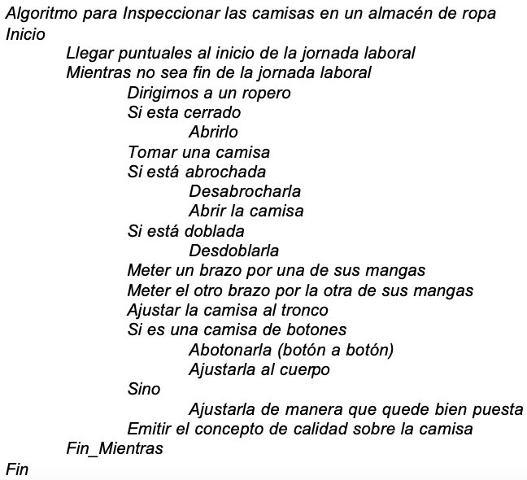
Ejercicio: Proponer el Diagrama de Flujo

Slide 94
Algoritmos
Representación: Pseudocódigo

Slide 95
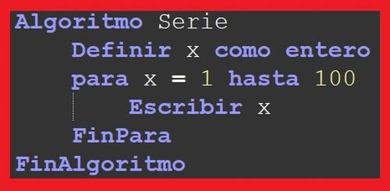
Pseudocódigo
Sencillamente es la representación textual de un algoritmo de manera que dicho texto se encuentre enmarcado en algunas normas técnicas que faciliten su posterior transcripción a un Lenguaje de Programación.

Slide 96
Normas Pseudocódigo
Lineamientos que siendo opcionales, facilitan la posterior transcripción del algoritmo a un Lenguaje de Programación cuando son cumplidos a cabalidad.
Las normas se requieren para eliminar ambigüedades o informalidad.
El objetivo de las técnicas de representación es facilitar la posterior transcripción de los algoritmos.

Slide 97
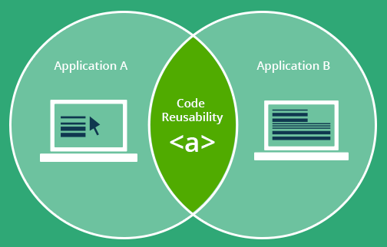


Pseudocódigo Norma 1 Nombramiento

Slide 98
Pseudocódigo Norma 1 Nombramiento
Establecer un nombre al algoritmo corto y que haga referencia aproximada a lo que contiene (mnemónico).
La reutilización del código es un factor importante en el ejercicio profesional. Un nombre apropiado facilitará el aprovechamiento del esfuerzo realizado previamente, cuando se diseñaron algoritmos que solucionaron situaciones similares a las que tenemos en este momento, o por qué no, la misma situación.

Slide 99

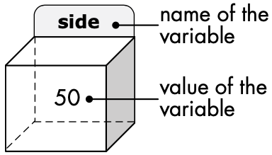
Pseudocódigo Norma 2 Declaración Variables

Slide 100
Pseudocódigo Norma 2 Declaración Variables
Después de establecer un nombre con las características recomendadas, es recomendable especificar (declarar) todas las variables que se van a utilizar.
Declararlas significa escribir el tipo de dato que van a almacenar y el nombre que dichas variables van a llevar.
Tipos de dato básicos: números enteros (int), números reales (float) y caracteres o texto (str).

Slide 101


Pseudocódigo Norma 3 Inicio y Finalización

Slide 102
Pseudocódigo Norma 3 Inicio y Finalización
Todo el cuerpo del algoritmo deberá ir “encerrado” entre las palabras Inicio y Fin indicando en donde comienza y en donde termina el pseudocódigo.
De la misma forma, las estructuras de decisión, los ciclos y sus respectivas anidaciones, deben tener delimitados tanto sus inicializaciones como finalizaciones, además de la forma como se contienen entre sí cuando se presenta dicha anidación.
También se refiere a delimitar y enmarcar algoritmos dentro de funciones.

Slide 103
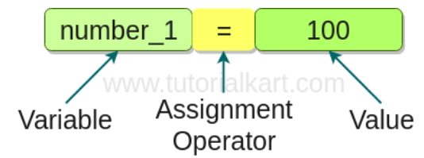
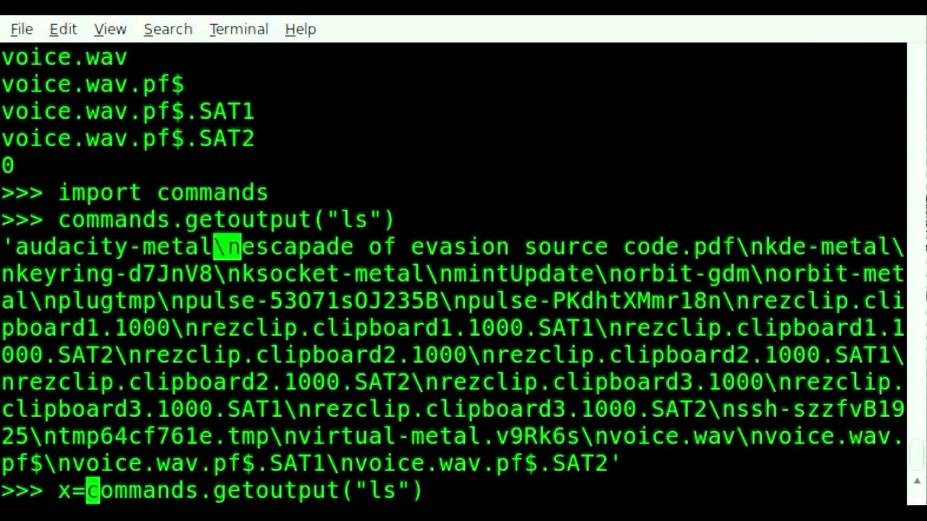
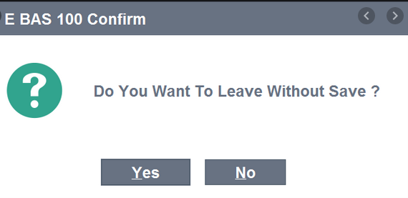
Pseudocódigo Norma 4 Asignaciones y Mensajes

Slide 104
Pseudocódigo Norma 4 Asignaciones y Mensajes
Para mostrar mensajes o salidas en pantalla, se utiliza la orden “Escriba” y a continuación se coloca entre comillas lo que se quiere mostrar en pantalla o informar al usuario durante el algoritmo.
Por ejemplo:
Escriba “Esta es una demostración” Generará en pantalla el título: Esta es una demostración

Slide 105
Pseudocódigo Norma 4 Asignaciones y Mensajes
Si se requiere que en pantalla se presente el contenido de una variable, se utiliza la orden “Escriba” y a continuación y sin comillas el nombre de la variable correspondiente. Esto se refiere al contenido de la variable.
Por ejemplo: N = 5 Escriba N Mostrará en pantalla el valor: 5

Slide 106
Pseudocódigo Norma 4 Asignaciones y Mensajes
Si se requiere que en pantalla salga un mensaje y a continuación el contenido de una variable, se coloca el mensaje entre comillas y, luego de haberlas cerrado, el nombre de la variable de interés.
Por ejemplo: N = 8 Escriba “El valor es” N Generará en pantalla: El valor es 8

Slide 107
Pseudocódigo Norma 4 Asignaciones y Mensajes
Si se quiere mostrar en pantalla el contenido de varias variables, entonces simplemente a continuación de la orden “Escriba”, y separadas por comas, se escriben los nombres de las variables cuyos contenidos se requiere visualizar.
Por ejemplo: N = 8 M = 4 Escriba “Los valores son” N, M Escribirá en pantalla: Los valores son 8 4

Slide 108

Pseudocódigo Norma 5 Lecturas Usuario

Slide 109
Pseudocódigo Norma 5 Lecturas Usuario
Cuando se requiere leer un dato del usuario para que sea almacenado en una variable determinada, se utiliza la orden “Lea”. Por ejemplo: Lea N
Que resume: Lea un dato entero y guárdelo en la variable N que también es entera.

Slide 110
Pseudocódigo Norma 5 Lecturas Usuario
Cuando se necesita leer más de un dato para ser almacenado en diferentes variables se utiliza la orden “Lea” y escribir las variables separadas por comas.
Por ejemplo: Lea a,b
Suponiendo que tanto a como b son variables de tipo entero, esta orden le indicará al computador que lea un dato entero y lo almacene en la variable a y luego que lea otro dato entero y lo almacene en la variable b.

Slide 111
Pseudocódigo Norma 5 Lecturas Usuario
No necesariamente cuando se lean dos o mas variables utilizando una sola orden “Lea”, estas deben ser del mismo tipo.
Por ejemplo: Lea var_e, var_r, var_c
Asumiendo que var_e es una variable de tipo entero, var_r es una variable de tipo real y var_c es una variable de tipo carácter, esta orden le indicará al computador que lea valores de tipos diferentes y los almacene en las variables correspondientes.

Slide 112
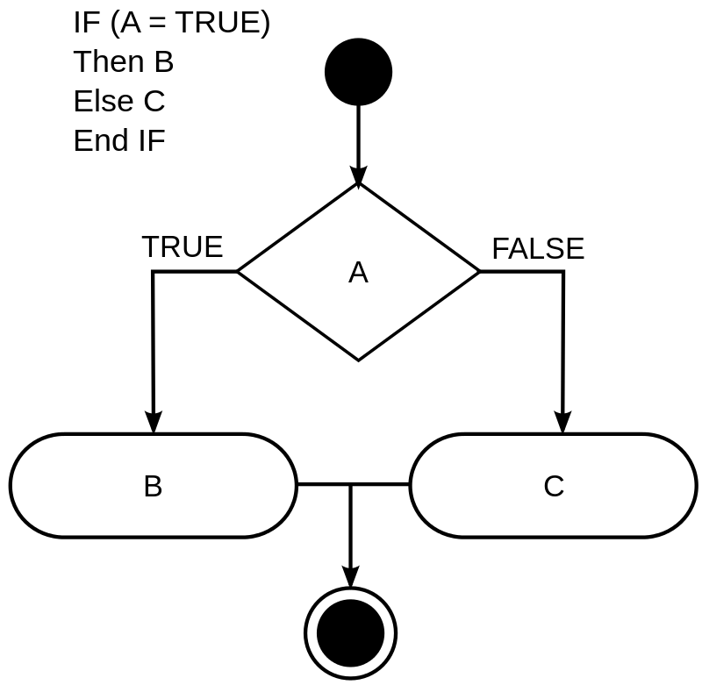
Pseudocódigo Norma 6 Condicionales

Slide 113
Pseudocódigo Norma 6 Condicionales
Cuando se necesita tomar una decisión, se utiliza la orden Si, a continuación escribir la condición correspondiente y luego las instrucciones que se han de realizar en caso de que la condición sea Verdadera.
En caso de que la condición sea Falsa y tenga instrucciones a realizarse cuando así sea, entonces deberá existir una alternativa Si no.
Al finalizar toda la decisión deberá existir un indicador Fin_Si.

Slide 114
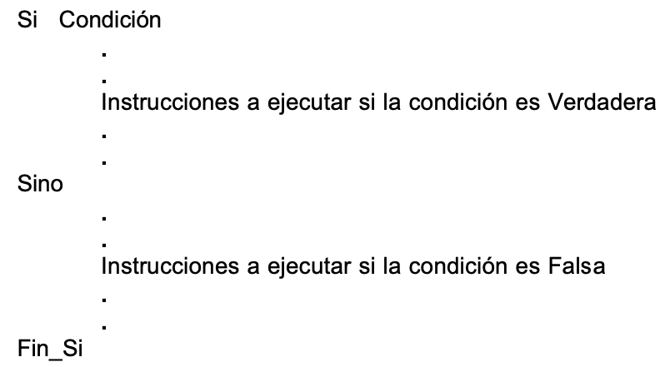
Pseudocódigo Norma 6 Condicionales

Slide 115
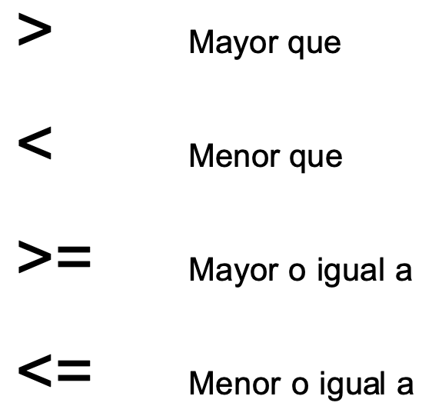
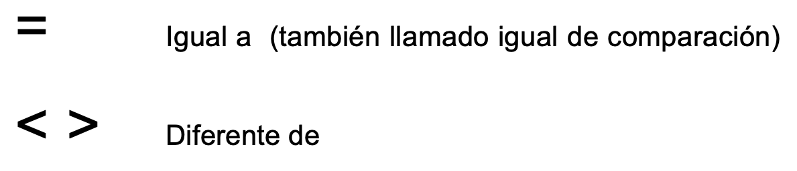
Condicionales – Operadores Relacionales
Las condiciones pueden ser expresadas utilizando los siguientes Operadores Relacionales que son los símbolos que nos van a permitir obtener una respuesta Verdadera o Falsa:

Slide 116

Condiciones – Proposiciones
Una proposición es un enunciado declarativo que puede ser calificado sin ambigüedad como verdadero o falso.
En este análisis no se tendrán en cuenta proposiciones que requieran una opinión individual y que por lo tanto, no pueden ser verdaderas o falsas.

Slide 117
Condiciones – Proposiciones
Lógica y Algoritmos es una materia que hace parte del Programa de Ingeniería de Sistemas de la Universidad Libre Seccional Pereira.
El promedio a nivel nacional en el ECAES (Pruebas SaberPro) de Ingeniería de Sistemas fue de 110.3 puntos en el año 2007.
5 es igual a 5.
a es mayor que b.

Slide 118
Condiciones – Proposiciones
Las siguientes NO son Proposiciones:
Atlético Nacional es el mejor equipo del fútbol colombiano.
Andrés Pastrana ha sido el mejor presidente de los colombianos.
Los próximos juegos deportivos nacionales serán ganados por el departamento del Risaralda.

Slide 119
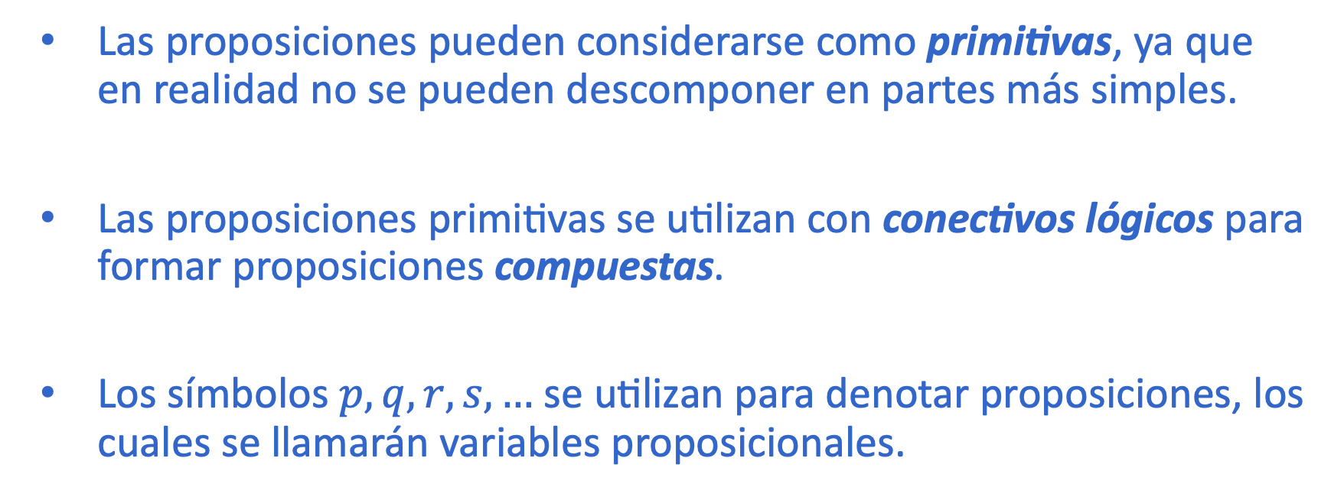
Proposiciones: Primitivas y Compuestas
Las proposiciones pueden considerarse como primitivas, ya que en realidad no se pueden descomponer en partes más simples.
Las proposiciones primitivas se utilizan con conectivos lógicos para formar proposiciones compuestas.
Los símbolos $p,q,r,s,…$ se utilizan para denotar proposiciones, los cuales se llamarán variables proposicionales.

Slide 120
Conectivos Proposicionales
Los conectivos proposicionales son también conocidos con el nombre de conectivos lógicos.
Los conectivos principales son:
la negación, representada por el símbolo ∼
la disyunción, representada por el símbolo ∨
la conjunción, representada por el símbolo ∧
la implicación, representada por el símbolo →
la doble implicación, representada por el símbolo ↔

Slide 121
Conectivos Proposicionales
Operador Lógico NOT o “Negación”:
Este operador actúa sobre una sola expresión y lo que hace es que invierte el sentido de la Condición (que puede ser primitiva o compuesta).
En otras palabras cuando el operador NOT va antes de una condición, entonces toda la expresión será Verdadera si deja de cumplirse la condición.

Slide 122
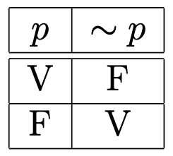
Tabla de Verdad - Negación
Dependiendo del lenguaje, la negación puede representarse con alguno de los siguientes símbolos:
not
!
¬
~

Slide 123
Conectivos Proposicionales
Operador Lógico de Disyunción:
Este operador lógico también se conoce como OR.
Cuando el operador OR une dos condiciones, toda la expresión es Verdadera si, al menos, una de las dos es verdadera.
Naturalmente, en el caso en que las dos condiciones (proposiciones) sean verdaderas, entonces todas la expresión será Verdadera.

Slide 124
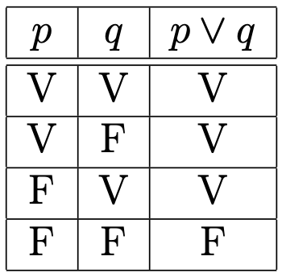
Tabla de Verdad - Disyunción
Dependiendo del lenguaje, la disyunción (o lógico) puede representarse con alguno de los siguientes símbolos:
or
||

Slide 125
Conectivos Proposicionales
Operador Lógico de Conjunción:
Este operador lógico también se conoce como AND, y solamente genera Verdadero si ambas condiciones se cumplen.
No olvidar que se habla de ambas condiciones porque el operador AND puede “conectar” solamente dos condiciones y en cualquier otro caso genera Falso.

Slide 126
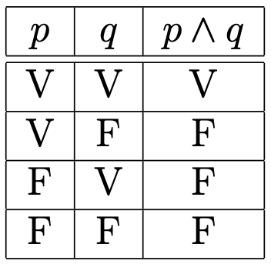
Tabla de Verdad - Conjunción
Dependiendo del lenguaje, la conjunción (y lógico) puede representarse con alguno de los siguientes símbolos:
and
&&

Slide 127
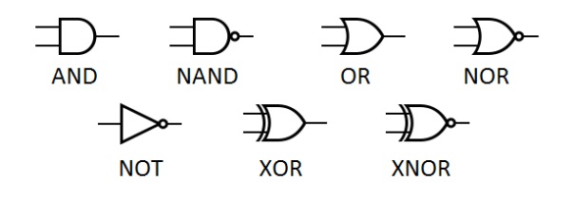
Conectivos Proposicionales
Con estos tres operadores lógicos (también conocidos como operadores Booleanos) podemos construir una gran cantidad de decisiones y permitir que el computador las ejecute correctamente.
Cabe anotar que evaluar una decisión y determinar si es Verdadera o Falsa es lo que más tiempo le toma a un computador (costo computacional), cuando dicha decisión está implementada en un Lenguaje de Programación.

Slide 128



Ejemplo 1
Cuando éramos niños nos decían al mandarnos a la tienda:
“Tráigame una gaseosa y un pan de $1000”

Slide 129
Ejemplo 1
Como se trata de una proposición compuesta a partir de proposiciones primitivas relacionadas con un conectivo lógico, se presentan varias opciones como se especificó en las tablas de verdad:
Si no traíamos ninguna de las dos cosas entonces no habíamos cumplido la orden.
Si no traíamos la gaseosa pero sí traíamos el pan de $100,oo tampoco habíamos cumplido la orden.
Si traíamos la gaseosa pero no traíamos el pan de $100,oo tampoco habíamos cumplido la orden.
Si traíamos la gaseosa y también traíamos el pan de $100,oo entonces allí sí habíamos cumplido la orden completamente.

Slide 130
Ejemplo 1
Tabla de Verdad Condicional Compuesto
Caso | Condición 1 Tráigame una Gaseosa | Condición 2 Tráigame un pan de $1000 | Cond1 Y Cond2 | Explicación Textual
a) | F | F | F | No cumplimos la orden
b) | F | V | F | No cumplimos la orden
c) | V | F | F | No cumplimos la orden
d) | V | V | V | Cumplimos la orden

Slide 131
Ejemplo 1

Slide 132
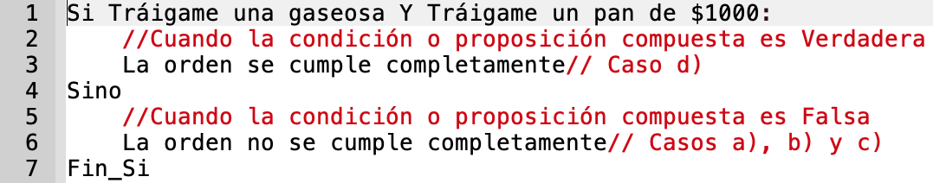
Ejemplo 1

Slide 133


Ejemplo 2
Cuando nos decían :
“Tráigame una Coca-Cola Litro o una Naranja Litro”

Slide 134
Ejemplo 2
Se presentan varias opciones como se especificó en las tablas de verdad:
Si no traemos ninguna de las dos gaseosas entonces no hemos cumplido la orden
Si no traemos la Coca-Cola Litro y traemos la Naranja Litro entonces hemos cumplido la orden
Si traemos la Coca-Cola Litro y no traemos la Naranja Litro entonces hemos cumplido la orden
Si traemos ambas gaseosas hemos cumplido sobradamente la orden

Slide 135
Ejemplo 2
Tabla de Verdad Condicional Compuesto
Caso | Condición 1 Tráigame una Coca-Cola Litro | Condición 2 Tráigame un Naranja Postobón Litro | Cond1 O Cond2 | Explicación Textual
a) | F | F | F | No cumplimos la orden
b) | F | V | V | Cumplimos la orden
c) | V | F | V | Cumplimos la orden
d) | V | V | V | La orden se cumple en ambos casos

Slide 136
Ejemplo 2

Slide 137
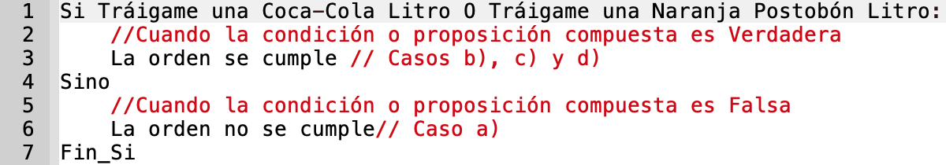
Ejemplo 2

Slide 138
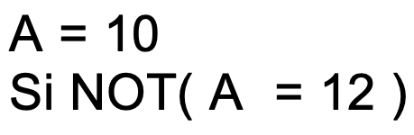
Ejemplo 3
En la primera línea estamos asignando el valor 10 a la variable A y en la segunda línea estamos preguntando que si A no es igual a 12, condición que es Verdadera debido a que la variable A es igual a 10.

Slide 139
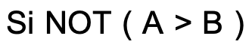
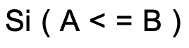
Ejemplo 3
¿Cuándo A no es mayor que B? Cuando es Menor o Igual a B.

Slide 140

Pseudocódigo Norma 7 Ciclos

Slide 141
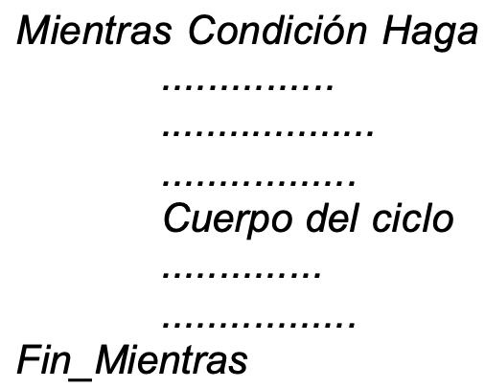
Pseudocódigo Norma 7 Ciclos

Slide 142
Pseudocódigo Norma 7 Ciclos
En el Cuerpo del Ciclo se colocan las ordenes que se van a repetir (o iterar) mientras la condición sea Verdadera.
El Fin_Mientras le indicará posteriormente hasta dónde llega el bloque de instrucciones u órdenes y determinar a partir de dónde se devuelve el control del algoritmo para evaluar la condición.

Slide 143
Algoritmos
Conceptualización, representación y codificación

Slide 144


Metodología, Técnica y Tecnología Para Solucionar un Problema

Slide 145


Solución de un Problema Mediante el Computador
1. Concepción del Problema
Clarificación del Objetivo
2. Técnicas de Representación
Diagramas de Flujo
Pseudocódigo
3. Transcripción o Codificación
Python
Algoritmo
Prueba de Escritorio
Java
Pascal
C++
Javascript

Slide 146
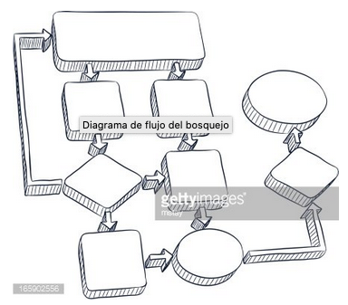


Solución de un Problema Mediante el Computador
1. Concepción del Problema
3. Transcripción o Codificación
2. Técnicas de Representación

Slide 147


Ejemplo 1 Concepción - Representación - Codificación
Desarrollar un programa que permite leer un número entero positivo y determinar si es par.

Slide 148
Ejemplo 1 Concepción - Representación - Codificación
a) Clarificación del objetivo:
Se trata de recibir un número entero (para lo cual utilizaremos una variable de tipo entero), verificar que es un número positivo y determinar si es un número par.
Recordemos pues que son números pares aquellos que son divisibles exactamente entre dos, o sea, aquellos que al dividirlos entre 2 su residuo es cero.

Slide 149
Ejemplo 1 Concepción - Representación - Codificación
a) Clarificación del objetivo:
En caso de que el número leído sea para avisaremos a través de un título que el número sí es par y en caso de que no sea así entonces haremos lo mismo avisando que el número no es par.
Apenas hayamos avisado a través de un título que el número es par o que no lo es, entonces allí deberá terminar nuestro algoritmo.

Slide 150
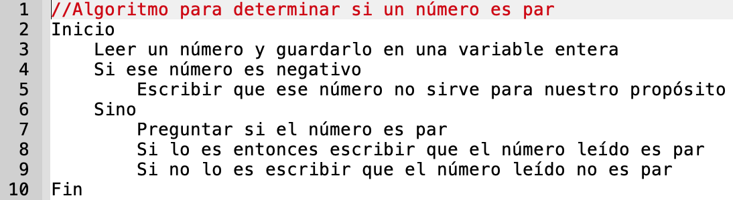
Ejemplo 1 Concepción - Representación - Codificación
b) Algoritmo Informal:

Slide 151
Ejemplo 1 Concepción - Representación - Codificación
b) Algoritmo Informal:

Slide 152
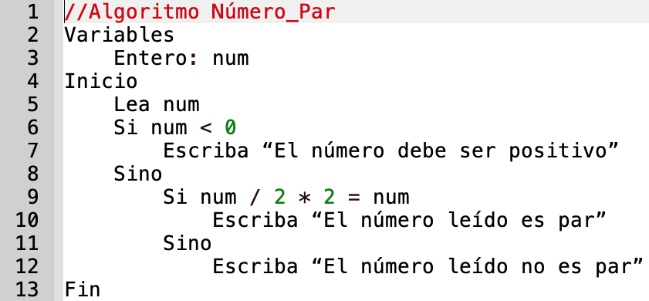
Ejemplo 1 Concepción - Representación - Codificación
b) Algoritmo (Estandarizado):

Slide 153
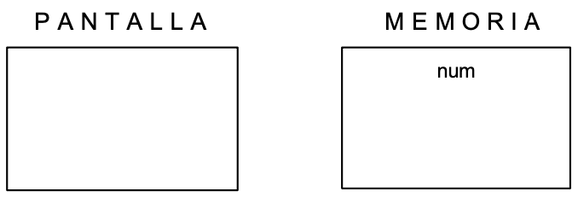
Ejemplo 1 Concepción - Representación - Codificación
c) Prueba de Escritorio:

Slide 154
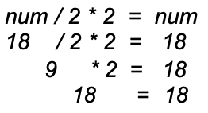
Ejemplo 1 Concepción - Representación - Codificación
c) Prueba de Escritorio:
(División entera)

Slide 155
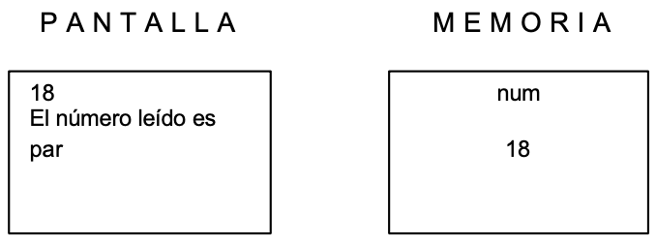
Ejemplo 1 Concepción - Representación - Codificación
c) Prueba de Escritorio:

Slide 156
Ejemplo 1 Concepción - Representación - Codificación

Slide 157
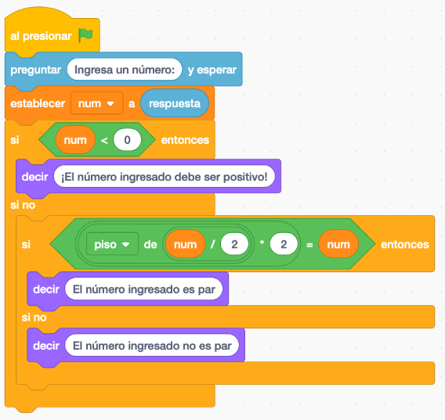
Ejemplo 1 Concepción - Representación - Codificación
Enlace Implementación: https://scratch.mit.edu/projects/518638680

Slide 158


Ejemplo 1 Concepción - Representación - Codificación
Enlace Implementación: https://scratch.mit.edu/projects/518638680

Slide 159
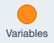

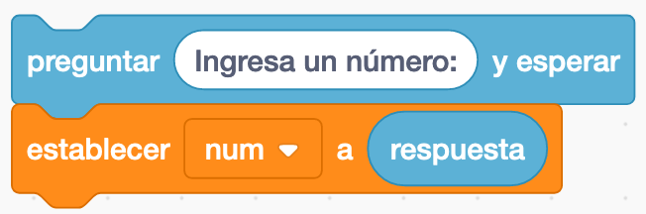
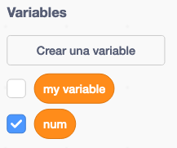

Ejemplo 1 Concepción - Representación - Codificación
Enlace Implementación: https://scratch.mit.edu/projects/518638680

Slide 160








Ejemplo 1 Concepción - Representación - Codificación
Enlace Implementación: https://scratch.mit.edu/projects/518638680

Slide 161


Ejemplo 1 Concepción - Representación - Codificación

Slide 162


Ejemplo 1 Concepción - Representación - Codificación

Slide 163


Ejemplo 1 Concepción - Representación - Codificación

Slide 164


Ejemplo 1 Concepción - Representación - Codificación

Slide 165


Ejemplo 1 Concepción - Representación - Codificación

Slide 166

Ejemplo 2 Concepción - Representación - Codificación
Leer dos números enteros positivos y determinar si el último dígito de un número es igual al último dígito del otro.

Slide 167


Ejemplo 2 Concepción - Representación - Codificación

Slide 168

Ejemplo 2 Concepción - Representación - Codificación

Slide 169

Ejemplo 2 Concepción - Representación - Codificación

Slide 170
Ejemplo 2 Concepción - Representación - Codificación

Slide 171

Ejemplo 2 Concepción - Representación - Codificación
Enlace Implementación: https://scratch.mit.edu/projects/518653042

Slide 172
Bibliografía
[1] Trejos, O. (2000). La esencia de la lógica de programación. Pereira, Colombia: Centro Editorial Universidad de Caldas.
[2] Hehner, E. C. (1984). The logic of programming. Prentice/Hall International.
[3] Gabbrielli, M., & Martini, S. (2010). Programming languages: principles and paradigms. Springer Science & Business Media.
[4] Marji, M. (2014). Learn to program with Scratch: A visual introduction to programming with games, art, science, and math. No Starch Press.
[5] Fabrizio Romano. (2018). Learn Python Programming : The No-nonsense, Beginner’s Guide to Programming, Data Science, and Web Development with Python 3.7, 2nd Edition: Vol. 2nd ed. Packt Publishing.

